Slide 1

الموسيقى

Slide 2
ادارة فنون القراْن
ادارة جناح الترنم
ادارة التمرين على انشاء النظم

Slide 3
ما عندك هات من المترادفات

Slide 4


SUN
شمس

Slide 5
شمس ، ذكاء، سراج، يوح، عين

Slide 6
CLOUD
شمس

Slide 7
السحاب، غمام ، غيم، غادية، جَهام، سُحُب، طَحارِير، طَخارِر، عَنَان، غِيام، غُيُوم، كَنهوَر، عارض غَمَامَة ، مُزنَة

Slide 8
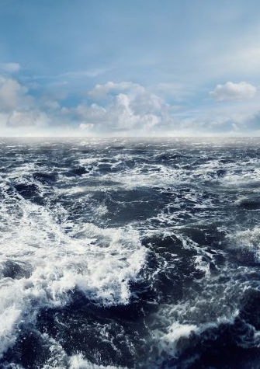
OCEAN

Slide 9
بَحر، بُحيرة، مَوجَة، يم ،غطمطم ، مثعنجر، موّاج، زاخر، كافر، محيط، غَمر , قَامُوس , لُجَّة ,، خِضمّ , خِضَمّ , عُبَاب, مُحِيط , نَوْفَل

Slide 10
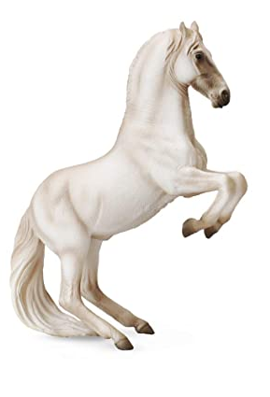
STALLION

Slide 11
خيل، فرس، جَوَاد، حِصَان، خيّالة، ضخم، فرسان
سابقات ، صافنات، موريات، عاديات

Slide 12
ENEMY

Slide 13
باغٍ، خَصم، ظالِم، عادٍ، عَدُوّ، قِتل، مُتَخَاصم، مُتَنَازِع، مُـختَلِف، مُعَاد، مُعَادِي، مُعتَدٍ، مُقَاوِم، مُنَاوِئ، معاند، ضد،

Slide 14
بَهَاء

Slide 15
بَهجَة، جَمَال، حُسن، حُسنَى، حَلاَوَة، راع، رُوَاء، رَوعَة، رَونَق، زَهو، زَين، سِبر، صَباحَة، طَلاَوَة، فِتنَة، فَرَاهَة، قَسامَة، مَلاَحَة، نَضَارَة، نَضرَة، وَسَامَة

Slide 16
CONGREGATION

Slide 17
جماعة، قوم، مجموعة،معشر، رهط، نفر، لفيف، حفدة، عصبة، طائفة، فريق، زمرة، حشد، جمع، فئة ، حزب، شعب، جمهور، سرية،كتيبة، ثلة

Slide 18
سيّد

Slide 19
رَئِيس , زَعِيم , عَظِيم , عَلَم ، أَغَرّ , إمَام , حَبر , حَسِيب , رَبّ , زَعِيم , سَائِد , سري, سَنَد , شريف , شَيخ , صِندِيد , عَرِيف , عَزِيز , عَظِيم , عَلَم , عَمِيد , عَين , عُمدَة , عِمَاد , فاضِل , قائِد , قَدَّام , قَرِيع , قَيم , قُطْب , كَبِير , كَفِيل , مالِك , مَتبُوع , مَسؤُول , مُولى , نَجِيب , نَجْم , نَقِيب , هَامَة , هُمَام , وَجِيه , وَجه

Slide 20
نعمة

Slide 21
إحْسَان ,إِنْعام , بُحبُوحَة , بُلَهنِيَة , بِرّ , تَبَرُّع , تَرَف , تَنَعُّم , ثَراء , ثَرْوَة , جائِزَة , جَمِيل , حَسَنَة , حُبُور , خِصْب , رفاهيَة , رَخاء , رَغَد , رَفاهَة , رَفَاهية , سَابِقة , سَعَة , صَدَقَة , صِلَة , عَائِدة , عَطاء , عَطِيَّة , عَمل صالح , غَدَف , غَضَارَة , غِبْطَة , غِنًى , فَرَح , فَضل , كَرَم , مَعرُوف , مَوهِبَة , مَيسَرَة , مِنَّة , مِنحَة , نافِلة , نَدًى, نَفحَة , نَوَال , هَدِيّة , هِبَة , يَد , يَسَار , يُسْر ،

Slide 22
محبة

Slide 23
حب، ود، مودة، وجد ،عشق ،حنان، حبيب، عطف، علاقة، ولاء ، ولاية ،هوى، شغف، غرام، تَوَلُّه،تَوق، حُنُوّ , رَأفَة، لَوعَة ، مَيل، هيَام، وُلُوع وِدَاد، شَهوَة ، تَتَيـُّـم , تَحَنن، صَبابة

Slide 24
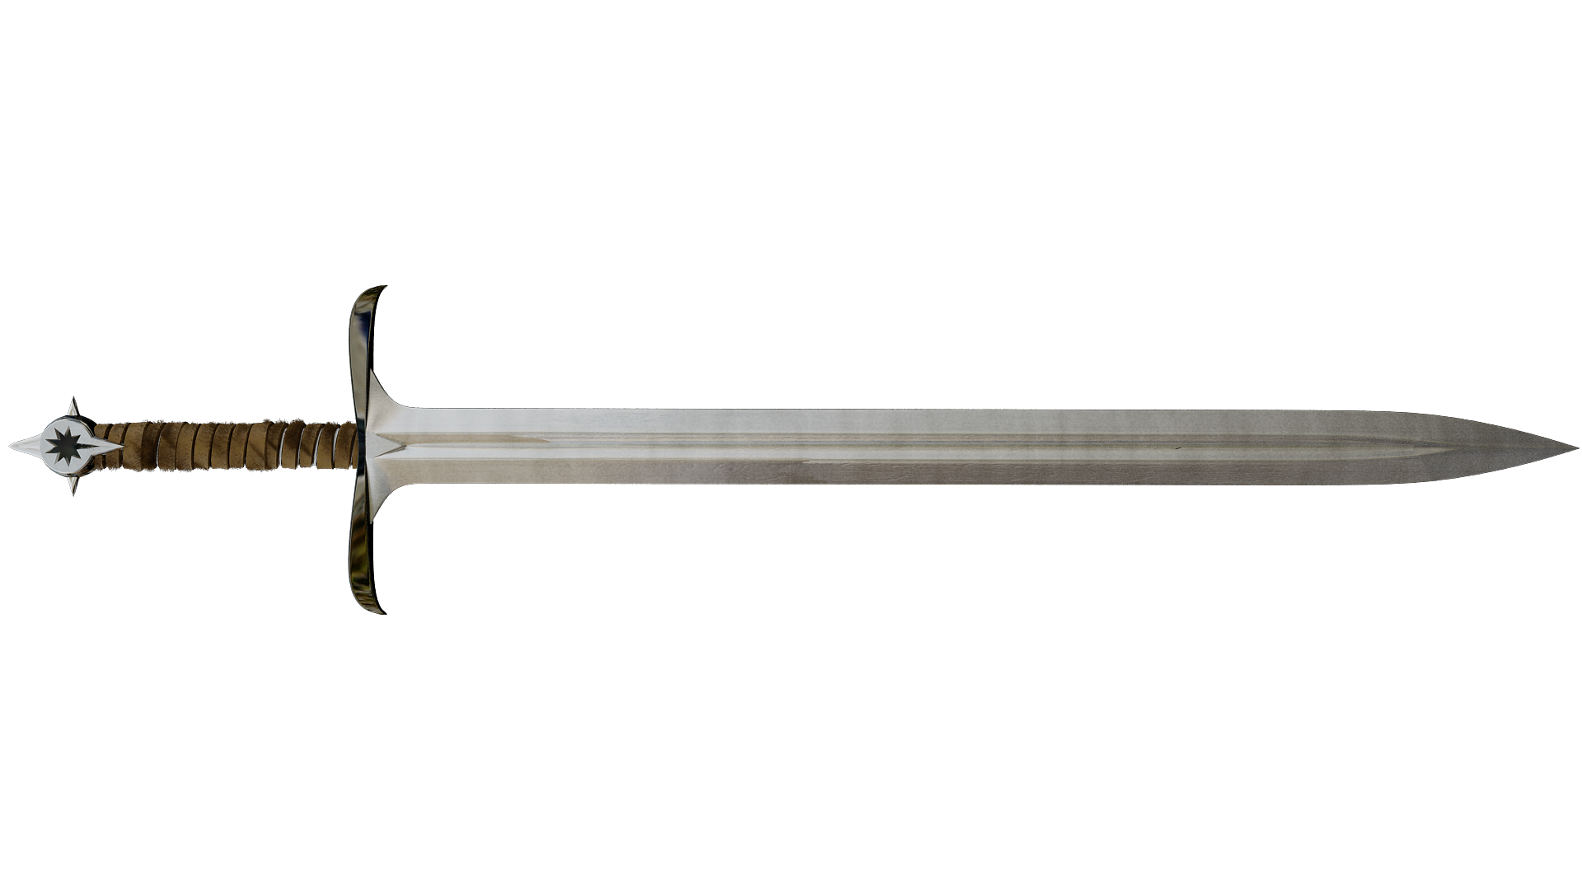
السيف

Slide 25
الصمصام، البارقة، الذالق،الذكر ،المشمل، صفيحة، حسام ، المفقر،القشيب،الأرقب، الدائر،الساذج، الرقيق، اللهذام، باتر، براق ،اللماع ،بسطام، ديسق ،سطام، ماضي، العضب، إبْرِيق ، إزَار ، إزَارَة ، إصلِيت ، أصمَعِي ، إِفرَند ، أنِيث ، بَاتِك ، بَارِقَة ، بَتَّار ، بَتُوك ، جُنْثِيّ ، حَذِيْم ، حُسَام ، خَدِب ، خَشِيب، دَدان، دُرِّي ، ذَكَر ، رَهِيف ، سُرَاط ، سُرَيْجيّ ، شَلحَاء ، صَارِم ، صَفِيْحَة ، صِلّ ، صَلْت ، عِطَاف، فَارُوق ، فِرَند ، فَشفَاش ، فَيصَل ، قَاطِع ، قِرضَاب ، قُرضُوب ، قُرطُبَى ، كَهَام ، كهِيم ، كَوْكَب ، لُجّ ، لِيَاح ، مَاضِي ، مِئنَاث ، مِئنَاثَة ، مُجّ ، مُتنن ، مَخَشُوب ، مُصفَح ، مُصَفَّح ، مَضرَب ، مُنصَلِت ، مُهَنَّد ، نَجم ، نُون ، هَبَّار ، هَذَّاء ، هِندِي ، وِشَاح ، وِشَاحَة ، وِقَام .

